Slide 1
МДК 01.01 Разработка программных модулей
Курсовой проект на тему: «Система учёта и анализа данных о гостях отеля»
Специальность:
09.02.07 Информационные системы и программирование.
Курс 3
Группа: 31ИС-21
Выполнил(а):
Сокольникова Анна
Руководитель:
Назаров В.Ю.

Slide 2
Цель
Cоздание функционального и эффективного программного продукта, который позволит оптимизировать процессы учёта и анализа данных в гостинице
Задачи
Разработка и реализация функционала для управления данными о гостях и бронированиях
Разработка системы аутентификации и управления доступом для администраторов отеля
Реализация функционала анализа данных для оптимизации работы отеля
Объект исследования
Процессы учета и анализа информации о гостях в гостиничном бизнесе.

Slide 3
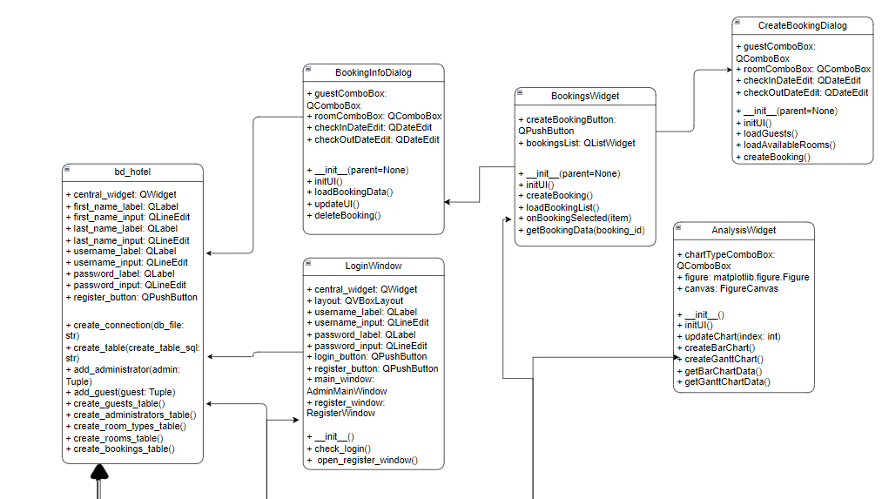
Диаграмма классов

Slide 4
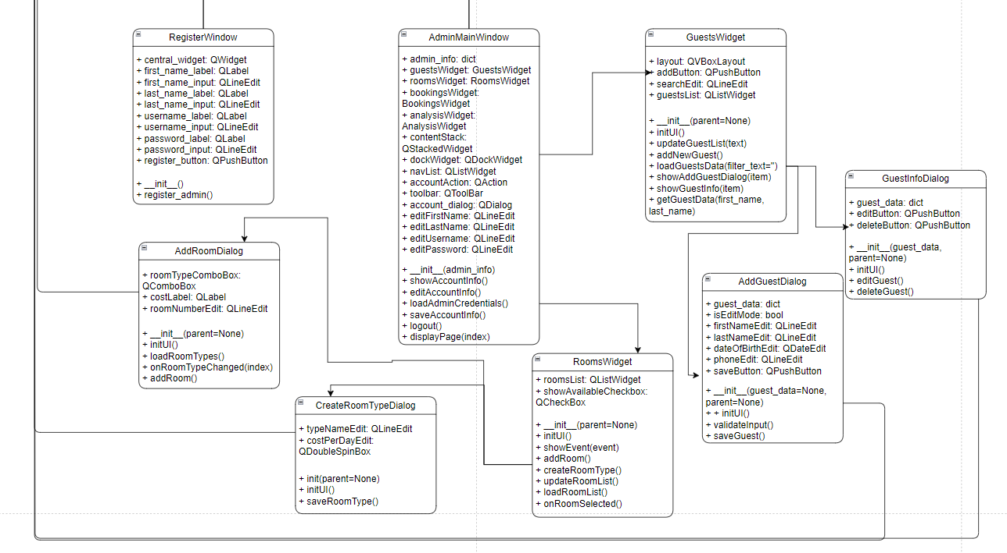
Диаграмма классов

Slide 5
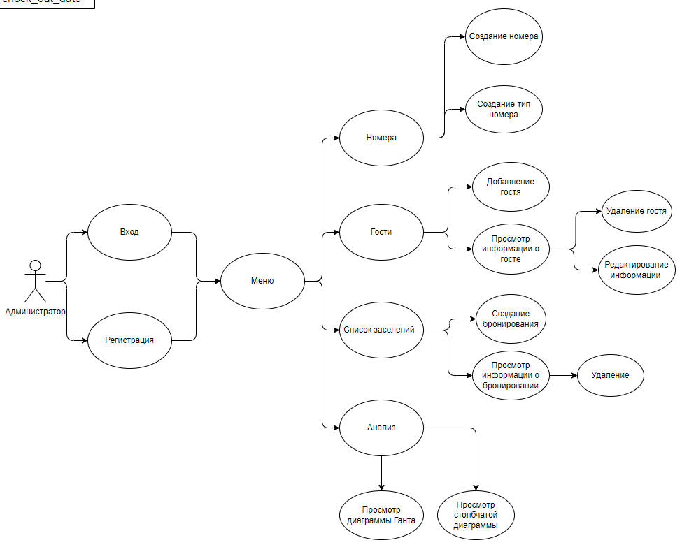
Диаграмма вариантов использования

Slide 6
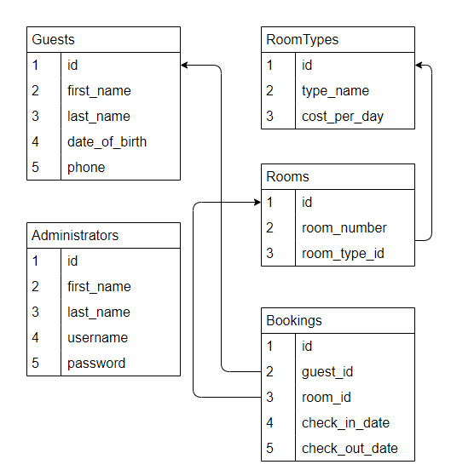
ER - диаграмма

Slide 7
Выявленные проблемы и предложения их решения
Проблема: Проблемы безопасности и конфиденциальности данных
Решение: Реализация многоуровневой системы безопасности и использование более надежных методов аутентификации.

Slide 8
Выявленные проблемы и предложения их решения
Проблема: Отсутствие личного кабинета для гостя
Решение: Разработка личного кабинета и интеграция с системой управления отелем

Slide 9
https://github.com/annasokolnikovag/kursovoi_proect

